Slide 3
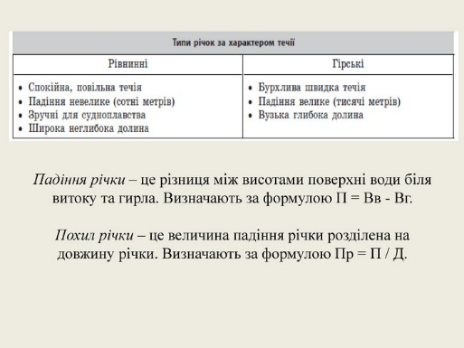

Slide 4
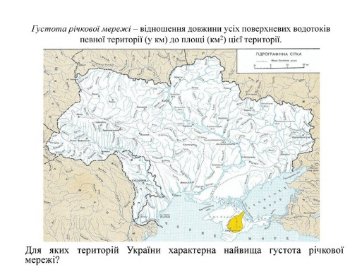

Slide 6
ВОДНИЙ РЕЖИМ РІЧОК

